Slide 1
Tehnologija spajanja savremenih materijala
Materijali i njihovo ponašanje pri zavarivanju

Slide 2
Zavarljivost bakra i legura bakra
Obojeni metal, ZCK, T_{toplj}= 1083ºC
Osnovne osobine:
Velika električna i toplotna provodljivost
Visoka koroziona postojanost
Mogućnost oblikovanja plastičnom def.
Mogućnost legiranja i dobijanja mesinga i bronzi
Primena: elektrotehnika, cevovodi, brodogradnja, građevinarstvo,…

Slide 3
Bakar i legure bakra:
Bakar – tehnički bakar
Mesing (i niklovo srebro)
Bronze

Slide 4
Tehnički čisti bakar
Elektrolitički (mali % O), dezoksidisani (dodatak P za vezivanje O u fosfor-oksid) i bezkiseonični Cu (bez O)
Uticaj kiseonika:
Cu+O obrazuju lakotopljiv krt sloj-eutektikum (Cu₂O+Cu) oko zrna bakra, što uzrokuje pad plastičnosti bakra i povećava se mogućnost nastanka vrućih prslina:
Toplo ili hladno deformisanje
razara eutektikum i oblikuje ga u
kuglice.

Slide 5
Uticaj vodonika:
H iz vlage ili prljavštine na povišenim temperaturama difunduje u Cu i reaguje sa CuO₂:
Vodena para (H₂O) ostaje zarobljena u materijalu pod visokim pritiskom, ne može se odstraniti.
Izaziva razaranje granica zrna – vodonična bolest

Slide 6
Zavarivanje tehnički čistog bakra
Problemi:
Velika topl.prov.-brzo odvođenje toplote, otežano topljenje i dezoksidacija/odvođenje gasova (nedovoljno stapanje i poroznost)
Koef.toplotnog širenja je velik-problem sa širinom korena šava
Elektrolitički Cu: Cu-O iz šava može biti prisutan po granicama zrna – dodati dezoksidante kroz dod.mater.
Osnovni postupci zavarivanja:
Gasno
REL
TIG
MIG

Slide 7
Gasno:
- Zbog veće toplotne provodljivosti Cu potreban je veći gorionik (1,5-2x), potrošnja acetilena je 150-200l/h po 1 mm debljine materijala.
Koristi se topitelj (boraks), da okside prevede u trosku.
Potrebna je žica legirana sa P i Si zbog dezoksidacije.
Zavarivanje u jednom prolazu.
Normalni plamen

Slide 8
REL:
jednosmerna struja, obrnuta polarnost
dodatni materijal je CuAg, CuMn, CuSi, CuSn: snižavaju T_{toplj} i time se izbegava zarobljavanje gasa, a Si, Mn vrše dezoksidaciju.
za debljinu lima 5-10 mm predgrevanje 250-300ºC, za debljine preko 20 mm mora 700-750ºC.
sučeoni spojevi sa podložnom trakom od grafita ili čelika da se spreči prokaplina.

Slide 9
TIG:
jednostrano: do 3 mm bez, preko 3 mm predgrevanje 200 – 500ºC; dvostrano 4-8 mm bez predgrevanja, preko 15 mm 300-400ºC
preko 5 mm MIG
jednosmerna struja
- prava polarnost
- dodatni materijal kao kod REL

Slide 10
MIG:
- jednosmerna struja, obratne polarnosti
- dodatni materijal kao REL i TIG
- osnovni materijal debljine do 10 mm se
predgreva na 250-300ºC, a za veće
debljine treba da se predgreva na
višim temperaturama i naknadno
zagrevaju.

Slide 11
* Generalno:
Preporučljivo je iskivanje metala šava zbog niske čvrstoće šava (~50 % OM)
Time se eliminiše poroznost, smanjuje veličina zrna, povećava čvrstoća i deformabilnost
Može se postići čvrstoća ~ kao OM.
Uticaj zaštitnog
gasa na temp.
predgrevanja
(TIG, MIG)

Slide 12
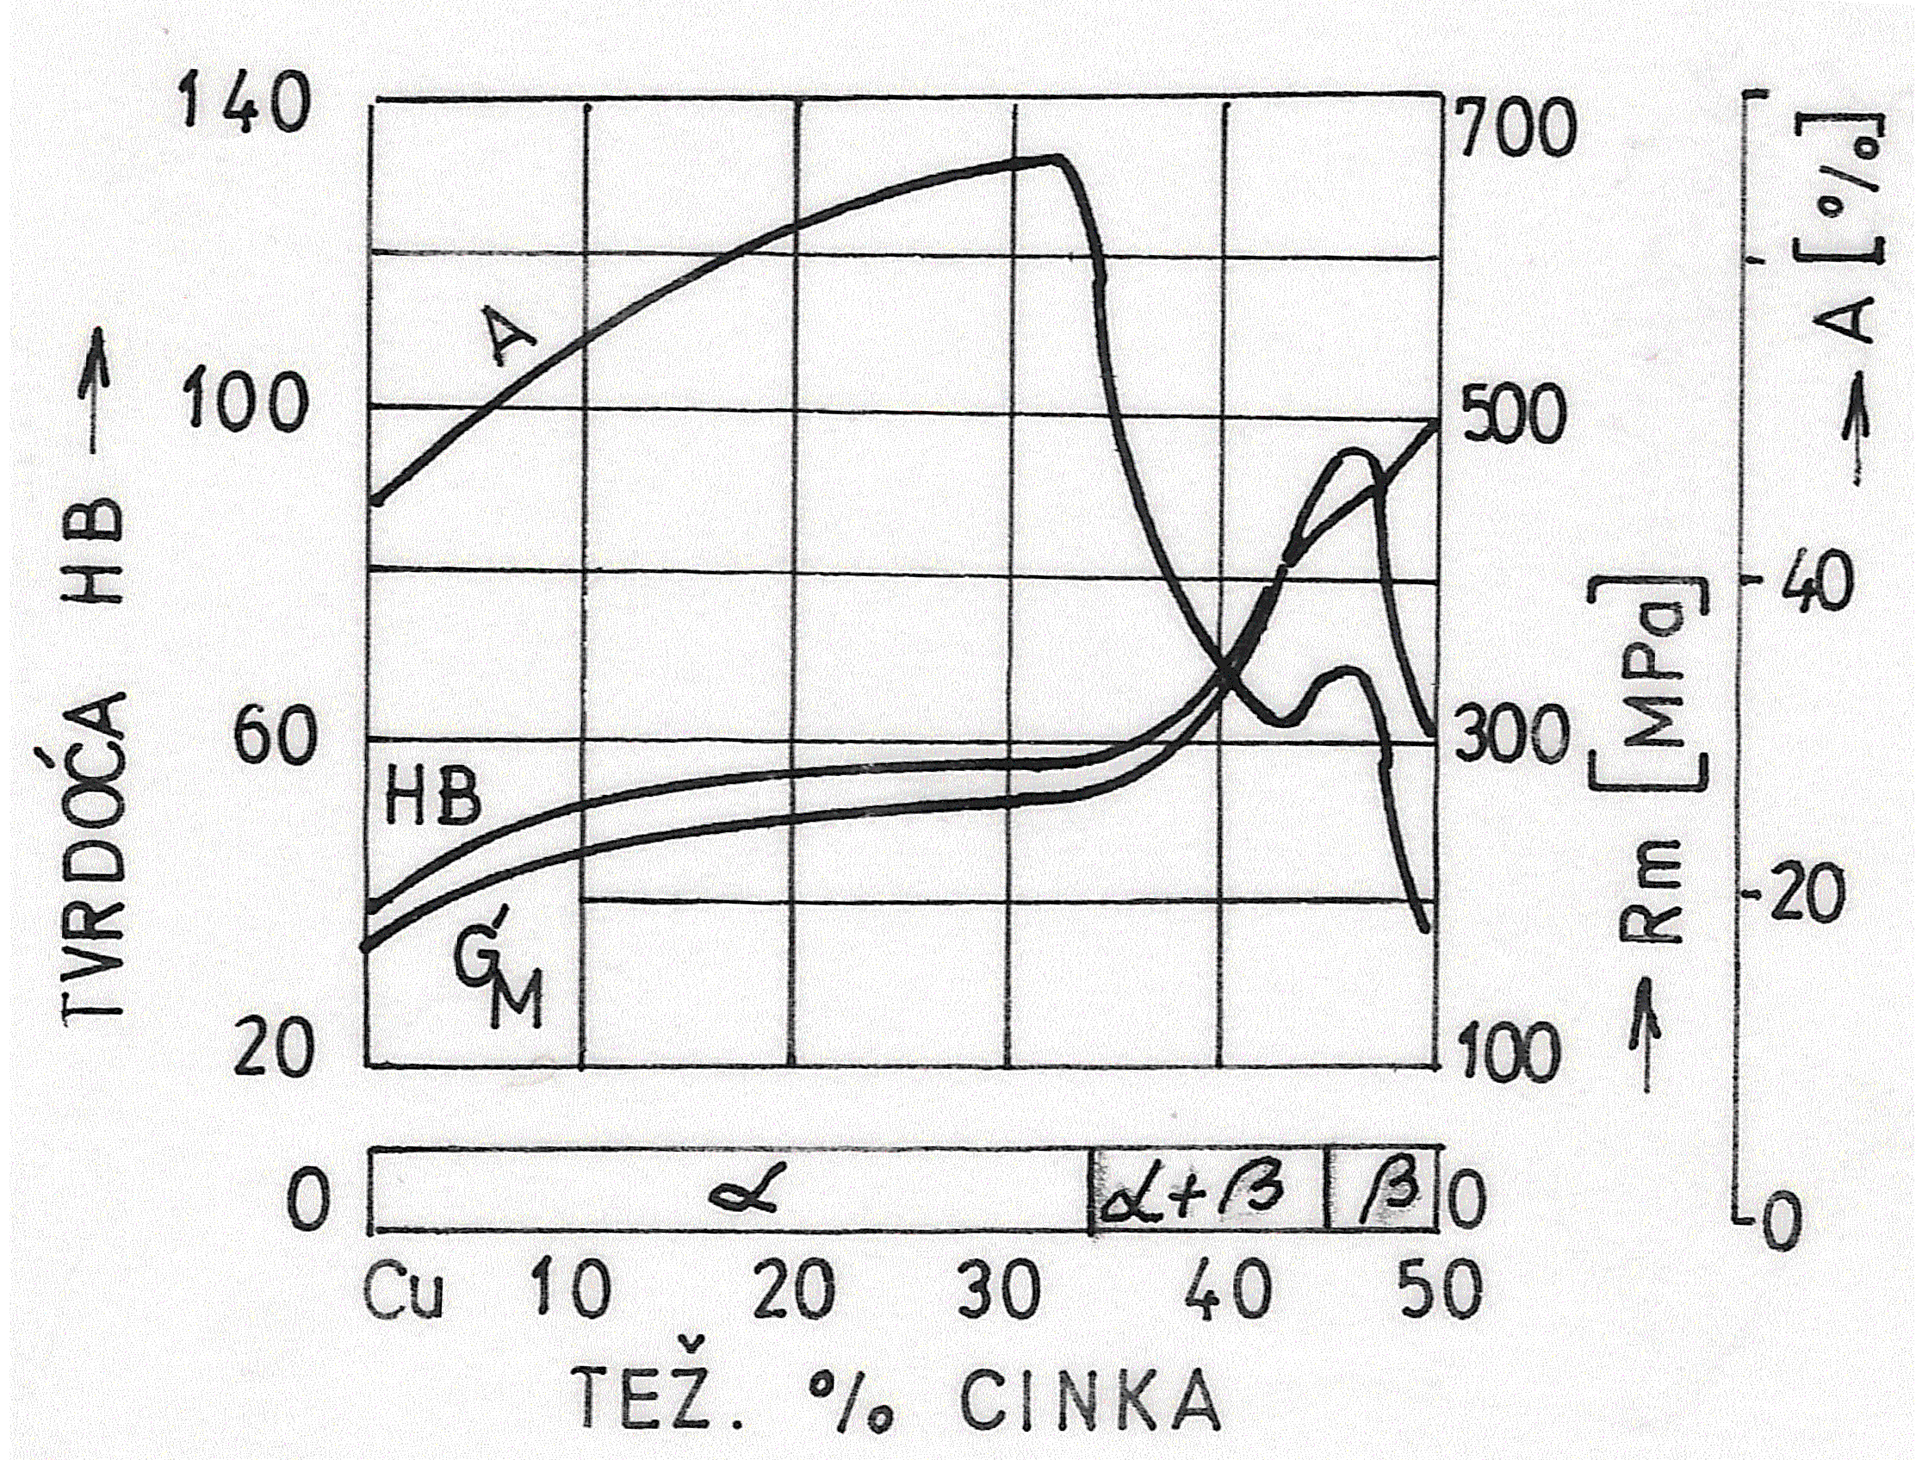
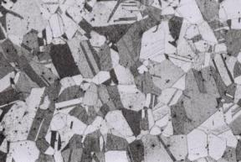
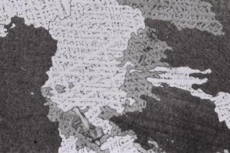
Mesing (i niklovo srebro)
Mesing je legura bakra i cinka (do 45 % Zn; najmanje 55 % Cu).
Cink je supstitucijski element (zamenjuje bakar u kristalnoj rešetci) – rezultat je rastvarajuće ojačavanje bakra.
Mesing za plastičnu preradu (oko 30 % Zn)
Mesing za livenje (oko 45% Zn

Slide 13
Osobine mesinga: otpornost na koroziju (bolja kod α), dobra obradivost rezanjem, estetika, mali koeficijent trenja, trenje bez varničenja, dobra akustika.
Namena: komponente brava, zupčanici, čaure, ventili, muzički instrumenti…
Mesing sa: Al, Sn, Si, Ni, Mn (povećanje otp.na habanje) nije zavarljiv
* Niklovo srebro je mesing sa Ni – pogodnije za lemljenje, za zavarivanje pravila kao za mesing

Slide 14
Problemi:
Osnovni problem je isparavanje cinka (ključa na 908ºC) i usled toga pojava poroznosti
Isparavanje je kritičnije kod velikog unosa toplote – gasno zavarivanje
Rezultujući ZnO otrovan za ljude, pa se prostorija mora dobro provetravati, a radnici nositi zaštitu
Dim Zn otežava vizuelno praćenje zavarivanja

Slide 15
Generalne preporuke:
Za debljinu osnovnog materijala preko 10 mm, potrebno predgrevanje na 300-350ºC, otpuštanje na 600-650ºC zbog napona (ispod 10 mm, otpuštanje 150-300ºC)
Dodatni materijal Al ili Be-bronza: na površini se stvara oksid koji zadržava Zn
- Primenjuje se i kovanje šava.

Slide 16
Postupci zavarivanja mesinga:
Gasno
(REL)
TIG

Slide 17
Gasno:
Primenjuje se oksidirajući plamen sa viškom kiseonika 30-40%, jer se time obrazuje ZnO na površini i time sprečava dalji gubitak Zn.
Potrošnja acetilena 100-120l/h po 1 mm debljine materijala.
Topitelj – kao za bakar (boraks)
Potrebna dobra priprema ivica: mehaničko čišćenje (brusni papir, žičana četka) i čišćenje sa 10% azotne kiseline.
Dodatni materijal sa 0,1-0,3 % Si zbog dezoksidacije i smanjenja isparavanja Zn
Rezultat – gubitak cinka do 25 %

Slide 18
(REL/E):
Izbegavati REL/E
Gubitak Zn do 40 % (nepovoljnij od gasnog zav.)
Koristi se jednosmerna struja i prava polarnost.
Dodatni materijal od mesinga ili bronze.
Ne sme se raditi u više slojeva
Koristi se za limove debljine preko 5 mm.

Slide 19
TIG:
Naizmenična struja – gas Ar
Jednosmerna struja prave polarnosti – gas He
Dodatni materijal od mesinga ili bronze.
Otpuštanje na 250-300ºC zbog napona
Odličan postupak za tanje limove.

Slide 20
Bronza
Bronze su legure bakra i drugih elemenata osim Zn: Pb, Sn, Al, Be.
Kalajna bronza: opruge-provodnici, ležajevi, vijci...
(Olovna bronza: ležajevi opterećeni na udarce.)-ne zavaruje se
Silicijumska bronza: klizači, klizni ležajevi, kućišta kugličnih ležajeva
Aluminijumska bronza: brodogradnja, hem. industrija – otporne na slanu vodu i kiseline; čvrstoća slična čelicima.
(Berilijumska bronza: specijalni ležajevi, opruge, alati – visoka čvrstoća i ne varniče)-ne zavaruje se
Niklova bronza (monel): izmenjivači toplote, cevovodi

Slide 21
Generalne preporuke za zavarivanje bronzi:
Niža plastičnost u odnosu na mesing i veća gustina rastopa (jednostavnije izvođenje šavova u različitim položajima).
Postoje bronze za plastičnu deformaciju i livenje.
Bronze za plastičnu deformaciju: predgrevanje 350-450ºC, nakon zavarivanja kovanje i otpuštanje 550-600ºC i hlađenje u vodi.
Bronze za livenje: predgrevanje 500-600ºC, nakon zavarivanja otpuštanje 600-700ºC i hlađenje u vodi.
Tradicionalni postupci: gasno i REL/E

Slide 22
Gasno:
Redukujući plamen (višak acetilena)
Dodatni materijal hem.sastava sličnog osnovnom materijalu.
Obavezan topitelj: Al-bronza topitelj za aluminijum, ostale bronze topitelj za bakar.
Potrošnja acetilena 100-150 l/h po 1 mm debljine
- Remont livenih delova i navarivanje pohabanih površina.

Slide 23
REL:
Jednosmerna struja obrnute polarnosti.
Dodatni materijal (jezgro elektrode hem.sastava kao i osnovni materijal).
Bez prekida u jednom prolazu.

Slide 24
Postupci
pripreme
žljeba:

Slide 25
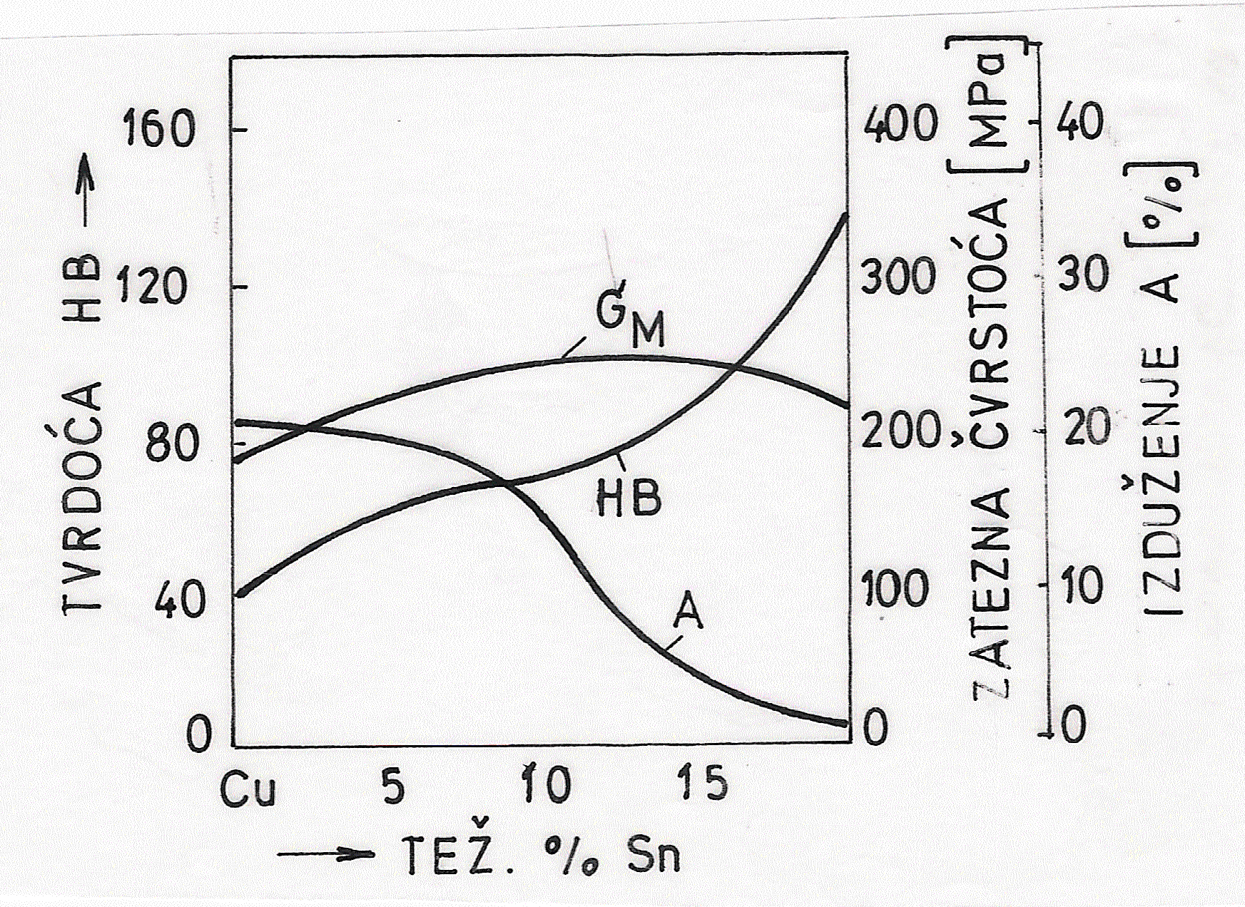
Zavarljivost kalajne bronze
Kalajna bronza: za plastičnu preradu sadrže do 10 % kalaja, za livenje 15-20 %
Problem je segregacija kalaja
Opasnost od vrućih prslina zbog širokog intervala topljenja i segregacije Sn
Treba primeniti mere za usitnjavanje strukture i ojačavanje šava.
Fosforna bronza (do 8 % Sn i 0,4% P)-opasnost od poroznosti, istorodni DM sa dezoksidatorima (može DM za Cu i Al-bronze)
Crveni liv (Cu-Sn-Zn)-opasnost od poroznosti zbog Zn
Kalajne bronze sa Pb-Pb otežava zavarivanje, DM sa Si, Mn, P

Slide 26
Zavarljivost silicijumske bronze
Imaju 3% Si i do 1 % Mn
Meh.osobine kao ugljenični čel., otpornost na zamor i topl.provodlj.kao čelici, mali koeficijent trenja, livljivost
Zavarivanje TIG-om u Ar sa naizmeničnom strujom ili u He sa jednosm.strujom (- na elektrodi-prava polarnost)
Preko 12 mm obično MIG

Slide 27
Zavarljivost aluminijumske bronze
4-12% Al (za livenje do 10% Al)
Osobine: visoka čvrstoća i koroziona otpornost (masne kiseline i morska voda), ne varniče
Primena: klizni ležajevi, naftna i petrohemijska industrija, fitinzi, zupčanici, ventili, neki novčići…
Ređe gasno zav.(topitelj na bazi fluorida)
Najbolje TIG (u Ar sa naizmeničnom strujom ili u He sa jednosm.strujom, - na elektrodi)
Predgrevanje samo za velike debljine
Sklonost prema rekristalizaciji-ukrupnjavanju zrna
Kod livene Al-bronze: za jezgro plastičniji DM, za površinski sloj srodan OM

Slide 28
Zavarljivost niklove bronze
5-30%Ni, dodatak Fe, Mn
Dobra koroziona postojanost i meh.osobine
TIG, MIG, plazma
Važna dobra zaštita gasom
Osetljivi na prodor S i O (Ni-S i Ni-O eutektikum po granicama zrna)-javlja se krtost; zato treba dobra zaštita gasovima u široj zoni
DM sa Ti zbog dezoksidacije

Slide 29
Raznorodni spojevi bakra i legura bakra
Mogu biti:
Nesrodni spojevi (spoj Cu/legure Cu sa drugim materijalom: čelik, Al/legure Al)
Srodni spojevi (spoj Cu sa legurom Cu ili različitih legura Cu)

Slide 30
Nesrodni spojevi:
generalno, treba svesti uvarivanje (mešanje materijala) na što manju meru - svesti unos toplote na minimum (najbolje koristiti TIG)
Cu+čelik i Ni-bronza+čelik: veliko mešanje može uzrokovati vruće prsline i stoga smanjenje otpornosti na zamor. Minimalno mešanje, uz primenu tampon-sloja legure nikla ili legura na bazi nikla.
Cu+Al: Postupci sa topljenjem izazivaju stvaranje krte faze CuAl₂ koji smanjuje meh.osobine. Nanošenje sloja srebrnog lema (~1mm) na Cu, pa zavarivanje

Slide 31
Srodni spojevi:
Cu+Ni bronza: DM od Cu-Ni legure (Ni-bronze), predgrevanje Cu zbog veće toplotne provodljivosti ili usmeriti luk na stranu Cu.
Cu+Al bronza: DM od Al bronze
Al bronza+Ni bronza: DM od Al bronze

Slide 32
Lemljenje bakra
Primenjuje se kada nije moguće zavarivanje (nezavarljive legure, delikatni radni predmeti,…)
Vrste: 1. Meko
2. Tvrdo

Slide 33
Meko lemljenje:
U elektrotehnici za štampana kola, provodnike, …
Prvo mehaničko, hemijsko ili elektrohemijsko čišćenje površine ili već pripremljena površina sa prevlakom Sn ili Sn-Pb 4-8 µm na koju ide lem (do 18 meseci lemljenje bez pripreme)
Lemovi: na bazi Sn, Pb-Cd, Pb-Sn, Sn-Pb-Ag, Sn-Pb-Cd (zadnja dva vrlo malog el.otpora)
Topitelji: a) agresivni F-SW11 do 13 i F-SW21 do 28 ne zahtevaju opsežnu pripremu, ali zahtevaju detaljno čišćenje nakon lemljenja
b) manje agresivni F-SW31 do 34 mogu
biti pomešani sa lemom u vidu paste

Slide 34
Tvrdo lemljenje:
Problemi kod lemljenja delova velikih dimenzija i mase – lemi se u pećima sa atmosferom ili u vakuumu, ili sa više gorionika
Ako je %O >0,02% i atmosfera bogata sa H, javlja se vodonična bolest (prsline, poroznost, korozija), zato indukciono lemljenje (kratko) ili u vakuumskim pećima. Može i sa gorionikom, ali relativno velikim (brzo grejanje) i lem sa niskom T_{toplj}: L-Ag40Cd
Lemovi: Cu-P, Ag-P lem ne direktno u plamen, bez topitelja (P-štiti spoj), krti spoj
Cu-Ag-P manje krti spoj
Generalno, manja čvrstoća od OM zbog dendritske
građe i krupnozrne strukture

Slide 35
Lemljenje legura bakra
Lemljivost je manja nego kod bakra
Lemljivost je bolja za % L.E. <5% i ako L.E. nisu Si, Al, Mn, Cr i Be
Poboljšanje lemljivosti prethodnim uranjanjem u rastop (sa topiteljima F-SW31 do 34) CuSn6, CuZn30 ili 37 ili galvanizacijom

Slide 36
Lemljenje mesinga (Cu-Zn):
Tvrdo lemljenje
Zn iz OM difunduje na površinu i smanjuje
lemljivost, pa se pre lemljenja vrši
galvanizacija sa Cu, Ni ili Ni-Sn
Lemovi: CuZn37Al1, CuZn40Al2
Spoj sa čelikom: stvaraju se železoaluminidi (Fe-Al) i krt spoj, zato prevlaka od Ni na čeliku

Slide 37
Lemljenje kalajne bronze (Cu-Sn):
Meko lemljenje
Preporučuje se prethodno kalaisanje
Lemovi. SnAg5, CdAg5

Slide 38
* uobičajeni parametri idu na vežbe
**prilozi idu na vežbe!!!

Slide 39
Hvala na pažnji!

